Slide 1

PHÒNG GIÁO DỤC VÀ ĐÀO TẠO HUYỆN GIA LÂM
TRƯỜNG MẦM NON CỔ BI
BÀI GIẢNG ĐIỆN TỬ
DẠY TRẺ SẮP XẾP THEO QUY TẮC
HH-Q
LỨA TUỔI: MẪU GIÁO BÉ

Slide 2

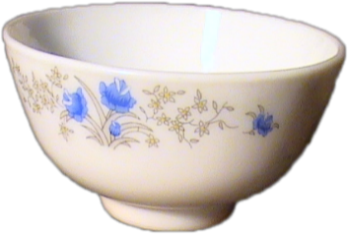
Ôn sắp xếp thep quy tắc: C-B, C-BB

Slide 3


Slide 4
Dạy trẻ sắp xếp theo quy tắc AA-V

Slide 5



Quan sát mẫu

Slide 6
Cô làm mẫu

Slide 7
Kết luận

Slide 8



Slide 9


3. Luyện tập - Kết thúc:
* Luyện tập:
- Trò chơi1: “Tìm quy tắc sắp xếp trên máy vi tính”
+ Cách chơi : Trên màn hình sẽ xuất hiện một nhóm đối tượng được sắp xếp theo quy tắc. Bên cạnh đó sẽ có rất nhiều đáp án. Nhiệm vụ của các con là quan sát thật kỹ các đáp án và chọn thẻ số có đáp án đúng nhất giơ lên cho cô kiểm tra.
- Cho trẻ chơi 3 lần với các đối tượng khác nhau.

Slide 10







Quy trình trên được sắp xếp theo hình mẫu nào
2
03
01
02
04
05
Hết giờ

Slide 11









Quy trình trên được sắp xếp theo hình mẫu nào
2
1
05
Hết giờ
04
03
02
01
3

Slide 12







Quy trình trên được sắp xếp theo hình mẫu nào
2
1
02
3
01
03
04
05
Hết giờ

Slide 13

* Trò chơi 2: Bé khéo tài năng.
Cách chơi của phần thi này như sau: Các con xếp thành 3 hàng. Khi có hiệu lệnh của cô bạn đầu tiên của 3 đội chạy lên lấy hoa xếp thành hàng theo quy tắc vừa học theo mẫu.
Chơi theo luật tiếp sức, mỗi lần chơi chỉ được lấy một hoa ( gạch) và phải sắp xếp theo đúng quy tắc HH-Q.Thời gian chơi diễn ra trong một bản nhạc.

Slide 14
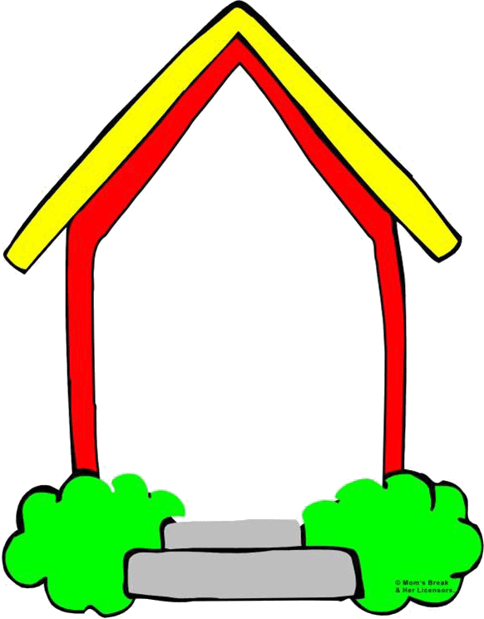


KÍNH CHÀO CÁC CÔ VÀ CÁC CON
CHÚC CÁC CÔ VÀ CÁC CON KHỎE MẠNH

